Slide 1
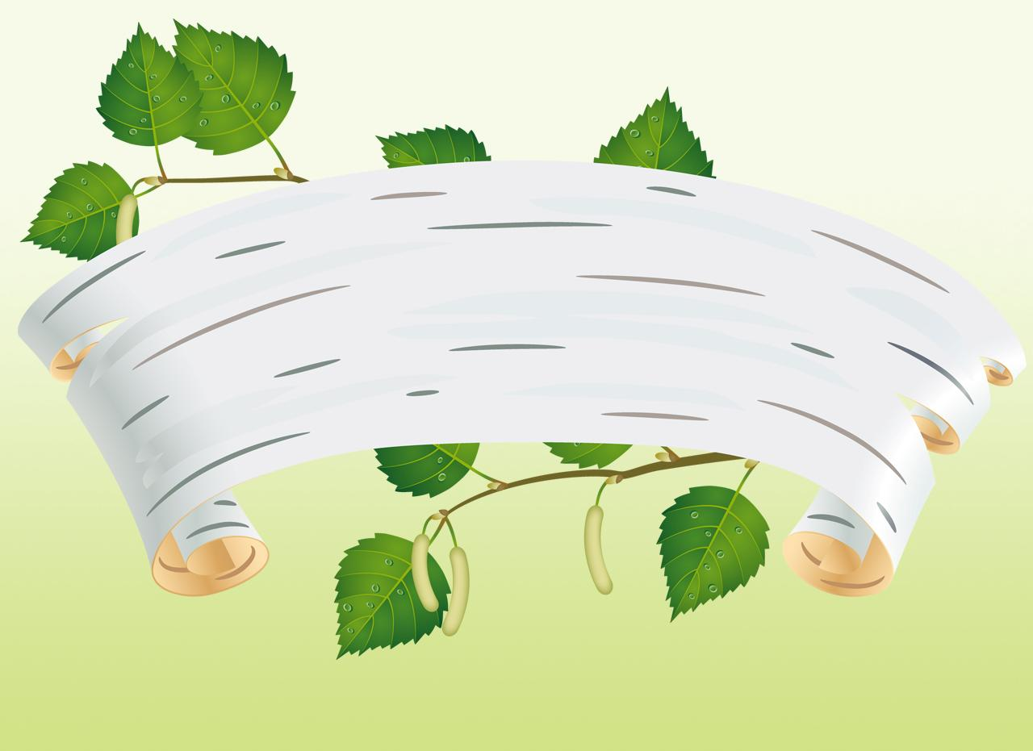
«Деревья»
Презентация для детей старшего дошкольного возраста
по ознакомлению с окружающим миром
I часть
Автор: Плаксюк Лариса Николаевна
воспитатель МБДОУ № 7 «Пингвинёнок»
ЗАТО Александровск
Г. Снежногорск

Slide 2
Строение дерева
Деревья – какие они?

Slide 4
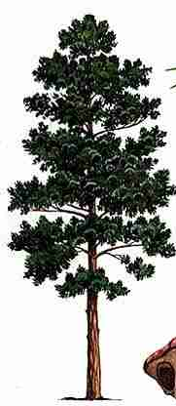
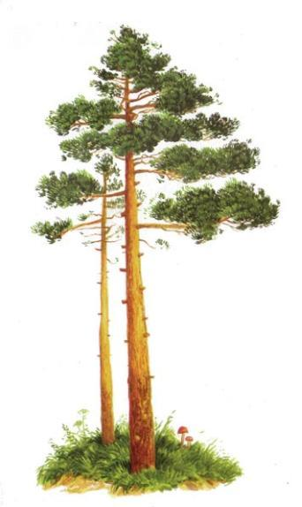
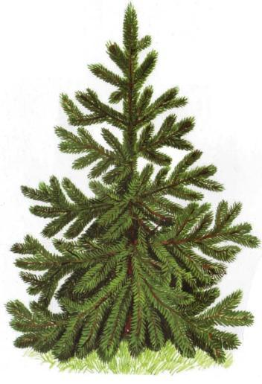
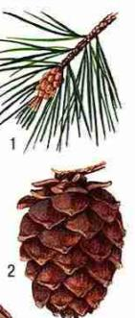
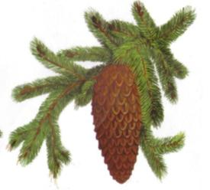
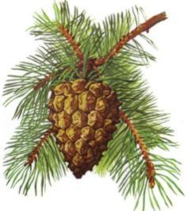
Хвойные деревья.
Ель
Сосна
Кедр
Сибирская сосна

Slide 5
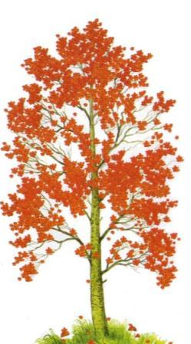
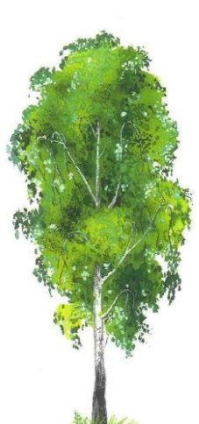
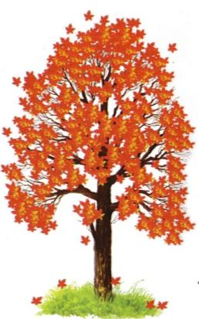
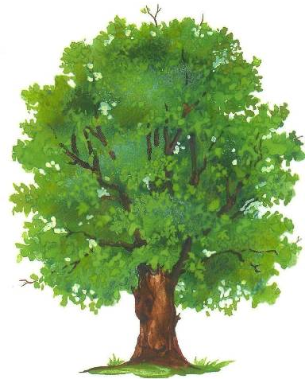
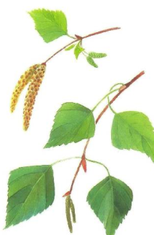
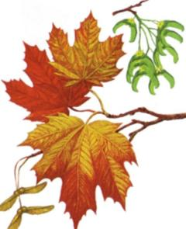
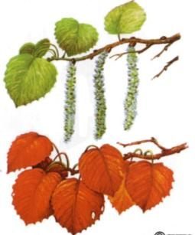
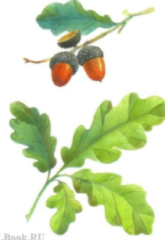
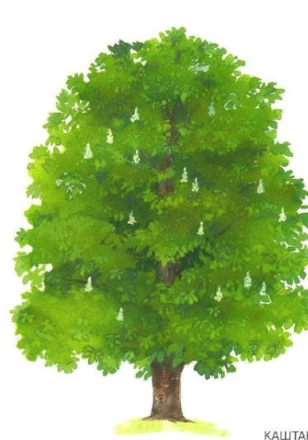
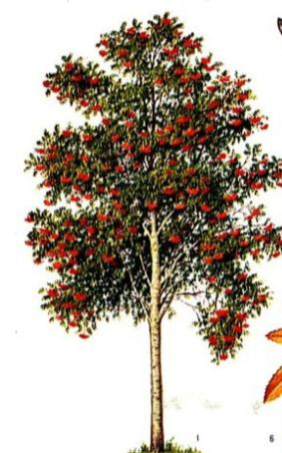
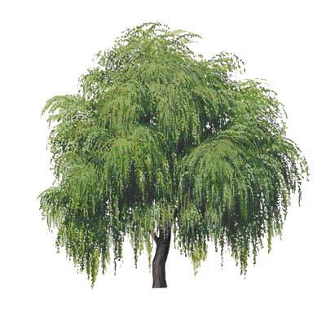
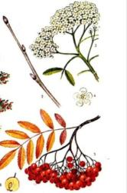
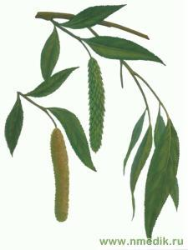
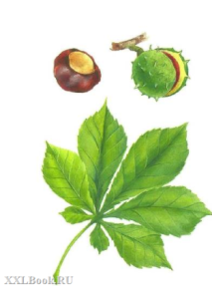
Лиственные деревья.
Осина
Берёза
Клён
Дуб
Каштан
Рябина
Ива

Slide 6
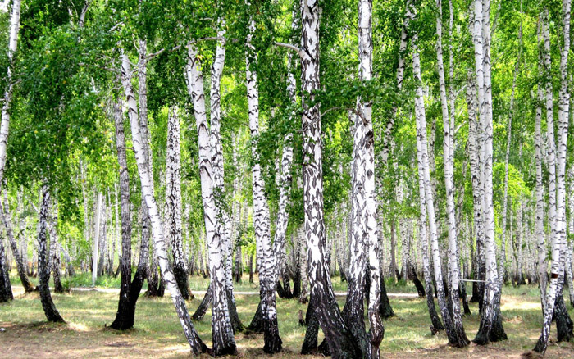
Берёза – имеет белую кору. На белой бересте чётко выделяются тёмные чёрточки и полоски, через которые берёза дышит: в жару они открываются и пропускают воздух к корням дерева . Берёзовый сок очень полезен, его любят не только люди, но и птицы , звери с удовольствием пьют берёзовый сок. Из берёзовых почек и бересты готовят лекарства.
.

Slide 7
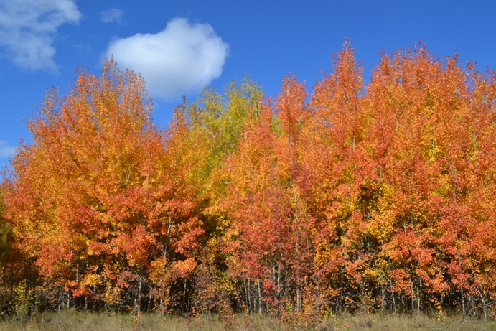
Осина – любит яркий солнечный свет, поэтому растёт на лесных опушках. Стебелёк у осинового листа длинный и тонкий, поэтому при малейшем дуновении ветерка они дрожат, колышутся. Осина – очень полезное дерево! Почки и листья собирают для приготовления целебных настоев и мазей. Из древесины вырезают игрушки – весёлых матрёшек, изготавливают бумагу, паркет и спички.
.

Slide 8
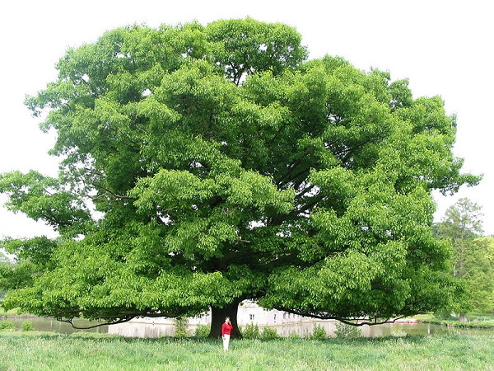
Дуб – могучее дерево с мощным стволом, густой кроной и сильными корнями. Дубы растут медленно, жёлуди появляются тогда, когда дереву исполнится тридцать- сорок лет. Живут дубы очень долго – четыреста или пятьсот лет. Дубовый лес называют дубравой . Дикие кабаны, медведи, лоси, белки осенью с удовольствием поедают вкусные жёлуди. Из крепкой древесины делают мебель, паркет, лодки. Из дубовой коры и листьев готовят целебные настои для полоскания горла и рта.
.

Slide 9
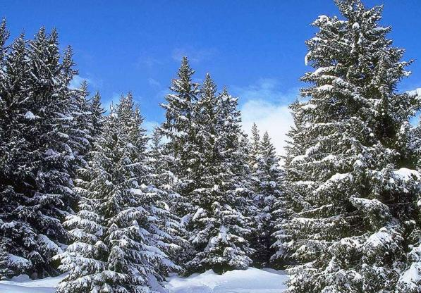
Ели – высокие могучие деревья. Они достигают 10 метров высоты. Растут очень медленно, но живут долго – 500 – 600 лет. Ель – хвойное дерево, в любое время года остаётся зелёным, потому что хвоинки не опадают с него 5-7 лет. Любят ель дикие звери и птицы. Дикие кабаны устраивают под густыми ветками ели уютные гнёзда. В гуще еловых ветвей строят зимой гнёзда клесты. Белки, дятлы любят лакомиться семенами из еловых шишек. Из древесины ели делают музыкальные инструменты.
.

